Slide 1




TRƯỜNG TIỂU HỌC ……
CHÀO MỪNG QUÝ THẦY CÔ
VỀ DỰ GIỜ THĂM LỚP
Môn Tiếng Việt lớp 3
BÀI 4: NHỚ VIỆT BẮC (T1,2)
Giáo viên:
Lớp: 3

Slide 2
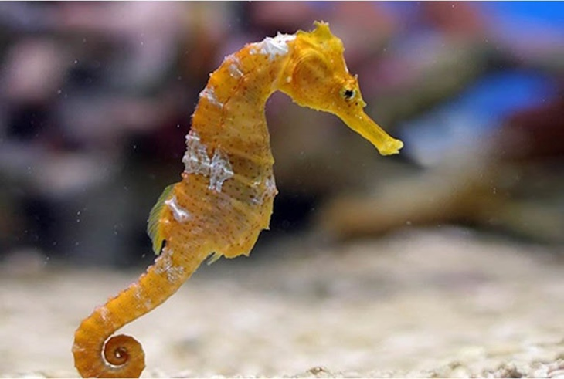
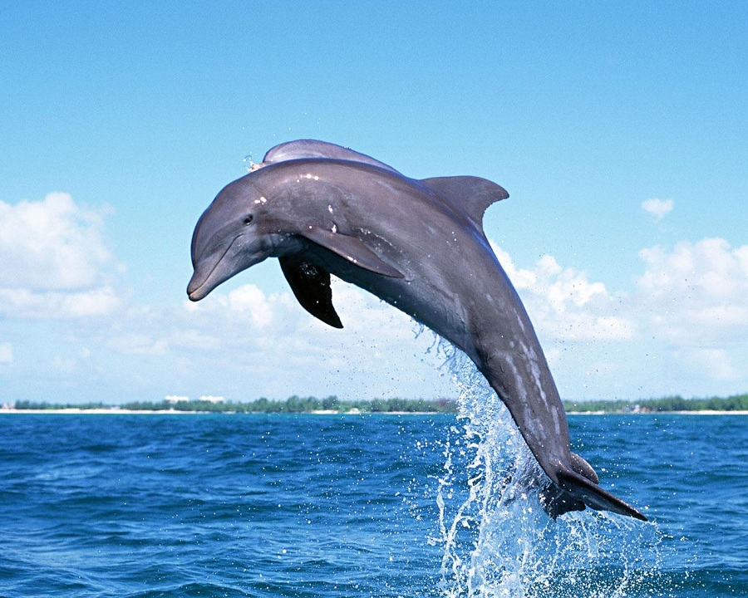
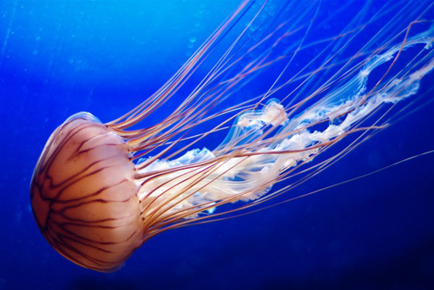
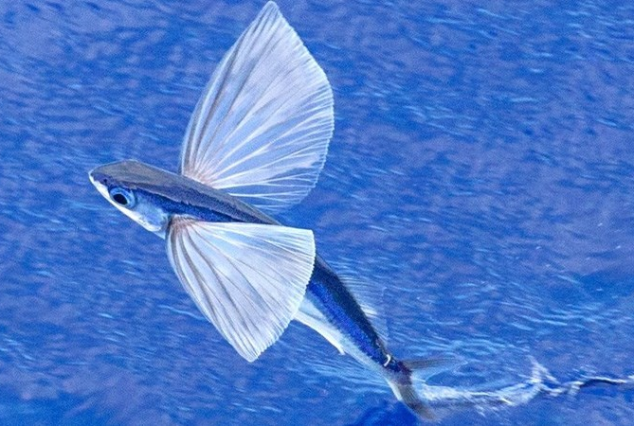

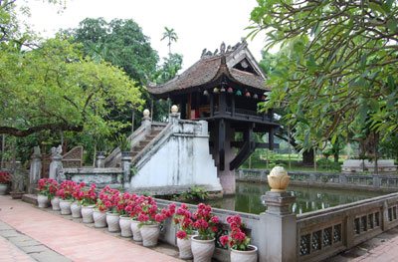
Thứ……ngày…..tháng…..năm…….
TIẾNG VIỆT
TRÒ CHƠI: DU LỊCH ĐẠI DƯƠNG
2
4
1
1
3
2
BẮT ĐẦU QUAY
3
4

Slide 3
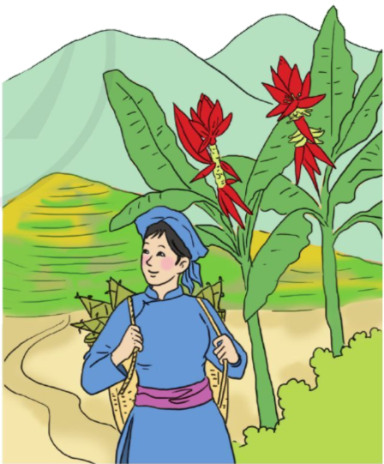


Slide 4
Thứ……ngày…..tháng…..năm…….
TIẾNG VIỆT
Bài 4: NHỚ VIỆT BẮC
1. Hướng dẫn đọc.
Đọc diễn cảm toàn bài. Ngắt nghỉ hơi đúng theo các dấu câu và theo nghĩa. Nhấn giọng các từ gợi tả, gợi cảm.
2. Chia đoạn.
+ Đoạn 1: Từ đầu đến thắt lưng.
+ Đoạn 2: Tiếp theo cho đến thủy chung.
+ Đoạn 3: Còn lại

Slide 5
Thứ……ngày…..tháng…..năm…….
TIẾNG VIỆT
Bài 4: NHỚ VIỆT BẮC
3. Luyện đọc và tìm hiểu bài.
a. Luyện đọc từ, câu
Nắng, thắt lưng, mơ nở, đan nón, sợi giang, rừng phách, lùng, luỹ sắt,...
Ta về, / mình có nhớ ta /
Ta về, / ta nhớ những hoa cùng người. //
b. Giải nghĩa từ
Việt Bắc,
đèo,
chuốt,
giang,
phách

Slide 6
Thứ……ngày…..tháng…..năm…….
TIẾNG VIỆT
Bài 4: NHỚ VIỆT BẮC
Luyện đọc
Tìm hiểu bài
Nắng, thắt lưng, mơ nở, đan nón, sợi giang, rừng phách, lùng, luỹ sắt,...
Câu 1: Bài thơ là lời của ai nói với ai? Chọn ý đúng:
Là lời của người sắp xa Việt Bắc nói với người dân Việt Bắc.
Là lời của người dân Việt Bắc nói với người sắp xa Việt Bắc.
Là lời của người dân Việt Bắc nói với nhau về quê hương.
Ta về,/mình có nhớ ta/
Ta về,/ta nhớ những
hoa cùng người.//

Slide 7
Thứ……ngày…..tháng…..năm…….
TIẾNG VIỆT
Bài 4: NHỚ VIỆT BẮC
Luyện đọc
Tìm hiểu bài
Nắng, thắt lưng, mơ nở, đan nón, sợi giang, rừng phách, lùng, luỹ sắt,...
Câu 2: Tìm những hình ảnh đẹp về núi rừng Việt Bắc trong bài thơ.
Đó là các hình ảnh: rừng xanh hoa chuối đỏ tươi, đèo cao nắng ảnh, mơ nở trắng rừng, ve kêu rừng phách đổ vàng, rừng thu trăng rọi hoà bình.
Ta về,/mình có nhớ ta/
Ta về,/ta nhớ những
hoa cùng người.//

Slide 8
Thứ……ngày…..tháng…..năm…….
TIẾNG VIỆT
Bài 4: NHỚ VIỆT BẮC
Luyện đọc
Tìm hiểu bài
Nắng, thắt lưng, mơ nở, đan nón, sợi giang, rừng phách, lùng, luỹ sắt,...
Câu 3: Tìm những hình ảnh đẹp về người dân Việt Bắc cần cù lao động.
Đó là các hình ảnh: dao gài thắt lưng, người đan nón chuốt từng sợi giang, cô em gái hải măng một mình.
Ta về,/mình có nhớ ta/
Ta về,/ta nhớ những
hoa cùng người.//

Slide 9
Thứ……ngày…..tháng…..năm…….
TIẾNG VIỆT
Bài 4: NHỚ VIỆT BẮC
Luyện đọc
Tìm hiểu bài
Nắng, thắt lưng, mơ nở, đan nón, sợi giang, rừng phách, lùng, luỹ sắt,...
Câu 4: Những câu thơ nào nói lên lòng yêu nước của người dân Việt Bắc?
Đó là các câu thơ:
+ Rừng cây núi đá ta cùng đánh Tây;
+ Núi giăng thành luỹ sắt dày,
Rừng che bộ đội, rừng vây quân thù.
Ta về,/mình có nhớ ta/
Ta về,/ta nhớ những
hoa cùng người.//

Slide 10

Thứ……ngày…..tháng…..năm…….
TIẾNG VIỆT
Bài 4: NHỚ VIỆT BẮC
Luyện đọc
Tìm hiểu bài
Nắng, thắt lưng, mơ nở, đan nón, sợi giang, rừng phách, lùng, luỹ sắt,...
NỘI DUNG
Bài thơ là tiếng lòng của những cán bộ cách mạng đã trở về miền xuôi nhưng vẫn nhớ thương miền đất Việt Bắc với thiên nhiên đẹp, nên thơ và người dân cần cù, nghĩa tình, yêu nước.
Ta về,/mình có nhớ ta/
Ta về,/ta nhớ những
hoa cùng người.//

Slide 11
Thứ……ngày…..tháng…..năm…….
TIẾNG VIỆT
Bài 4: NHỚ VIỆT BẮC
* Học thuộc lòng
Ve kêu rừng phách đổ vàng
Nhớ cô em gái hái măng một mình.
Rừng thu trăng rọi hòa bình
Nhớ ai tiếng hát ân tình thủy chung.
Nhớ khi giặc đến giặc lùng
Rừng cây núi đá ta cùng đánh Tây.
Núi giăng thành lũy sắt dày
Rừng che bộ đội, rừng vây quân thù.

Slide 12



Thứ……ngày…..tháng…..năm…….
TIẾNG VIỆT
Bài 4: NHỚ VIỆT BẮC
4. Luyện tập.
Có thể thay trong mỗi câu dưới đây bằng dấu câu nào?
Dấu câu ấy được dung làm gì?
Mười dòng thơ đầu là một nức tranh đẹp về cảnh và người Việt Bắc cảnh Việt Bắc nên thơ, người Việt Bắc cần cù, tình nghĩa.
:
b) Ở những dòng thơ cuối, cảnh với người như hòa làm một núi rừng cùng con người sát cánh bên nhau, bảo vệ Tổ quốc.
:

Slide 13
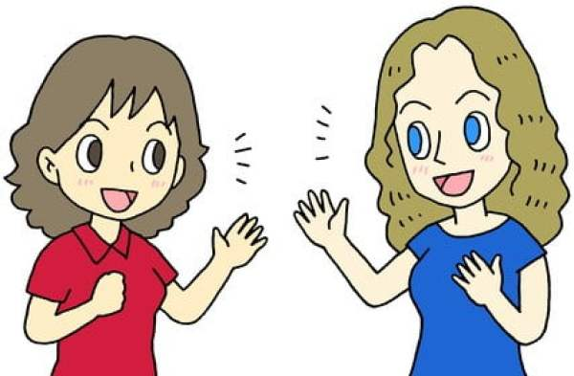
Thứ……ngày…..tháng…..năm…….
TIẾNG VIỆT
Bài 4: NHỚ VIỆT BẮC
4. Luyện tập.
2) Dựa theo nội dung bài học, em hãy viết tiếp vào vở câu dưới đây, trong câu có sử dụng dấu hai chấm:
Bài thơ Nhớ Việt Bắc đã khắc họa nên hình ảnh đồng bào các dân tộc Việt Bắc với những phẩm chất đáng quý …
Bài thơ “Nhớ Việt Bắc” đã khắc hoạ nên hình ảnh đồng bào các dân tộc Việt Bắc với những phẩm chất đáng quý: cần cù lao động, yêu đất nước.
Bài thơ “Nhớ Việt Bắc” đã khắc hoạ nên hình ảnh đồng bào các dân tộc Việt Bắc với những phẩm chất đáng quý: cần cù, tình nghĩa.

Slide 14

XIN CHÂN THÀNH CẢM ƠN
QUÝ THẦY CÔ GIÁO VÀ CÁC EM
Notes:
14

